Slide 1


Slide 2
本章内容
4.1 波动方程
4.2 电磁场的位函数
4.3 电磁能量守恒定律
4.4 惟一性定理
4.5 时谐电磁场

Slide 3
4.5.2 复矢量的麦克斯韦方程
以电场旋度方程 为例，代入相应场量的矢量，可得
将 、 与 交换次序，得
上式对任意 t 均成立。令 t＝0 ，得
令ωt＝π/2 ，得
即

Slide 4
从形式上讲，只要把微分算子 用 代替，就可以把时谐电磁场的场量之间的关系，转换为复矢量之间关系。因此得到复矢量的麦克斯韦方程
—
略去“.”和下标m

Slide 5
例题：已知正弦电磁场的电场瞬时值为
式中
试求：（1）电场的复矢量;（2）磁场的复矢量和瞬时值。
解：（1）因为
故电场的复矢量为

Slide 6
（2）由复数形式的麦克斯韦方程，得到磁场的复矢量
磁场强度瞬时值

Slide 7





单选题
1分
A
B
C
D
提交

Slide 8
4.5.3 复电容率和复磁导率
视频观看https://www.icourse163.org/course/XMU-1205809804?utm_campaign=share&utm_medium=androidShare&utm_source=
4.3 时谐电磁场-2

Slide 9
4.5.3 复电容率和复磁导率
实际的介质都存在损耗：
导电媒质——当电导率有限时，存在欧姆损耗。
电介质——受到极化时，存在电极化损耗。
磁介质——受到磁化时，存在磁化损耗。
损耗的大小与媒质性质、随时间变化的频率有关。一些媒质
的损耗在低频时可以忽略，但在高频时就不能忽略。
导电媒质的等效介电常数
对于介电常数为ε 、电导率为σ 的导电媒质，有
其中ε_{c}= ε －jσ/ω、称为导电媒质的等效介电常数。

Slide 10
电介质的复介电常数
对于存在电极化损耗的电介质，有 ，称为复介电常数或复电容率。其虚部为大于零的数，表示电介质的电极化损耗。在高频情况下，实部和虚部都是频率的函数。
同时存在极化损耗和欧姆损耗的介质
对于同时存在电极化损耗和欧姆损耗的电介质，复介电常数为
磁介质的复磁导率
对于磁性介质，复磁导率数为 ，其虚部为大于零的数，表示磁介质的磁化损耗。

Slide 11
损耗角正切
工程上通常用损耗角正切来表示介质的损耗特性，其定义为复介电常数或复磁导率的虚部与实部之比，即有
电介质
磁介质
导电媒质
导电媒质导电性能的相对性
导电媒质的导电性能具有相对性，在不同频率情况下，导电媒质具有不同的导电性能。
—— 弱导电媒质和良绝缘体
—— 一般导电媒质
—— 良导体

Slide 12
视频观看https://www.icourse163.org/course/XMU-1205809804?utm_campaign=share&utm_medium=androidShare&utm_source=
4.3 时谐电磁场-3

Slide 13
4.5.4 亥姆霍兹方程
在时谐时情况下，将 、 ，即可得到复矢量的波动方程，称为亥姆霍兹方程。
瞬时矢量
复矢量
理想介质
导电媒质

Slide 14
4.5.5 时谐场的位函数
在时谐情况下，矢量位和标量位以及它们满足的方程都可以表示成复数形式。
瞬时矢量
复矢量
洛仑兹条件
达朗贝尔方程

Slide 15
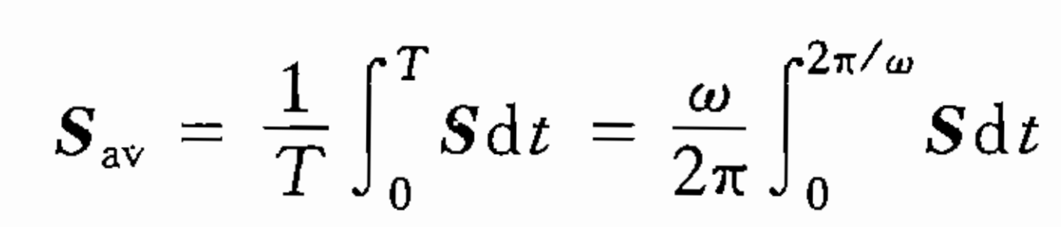
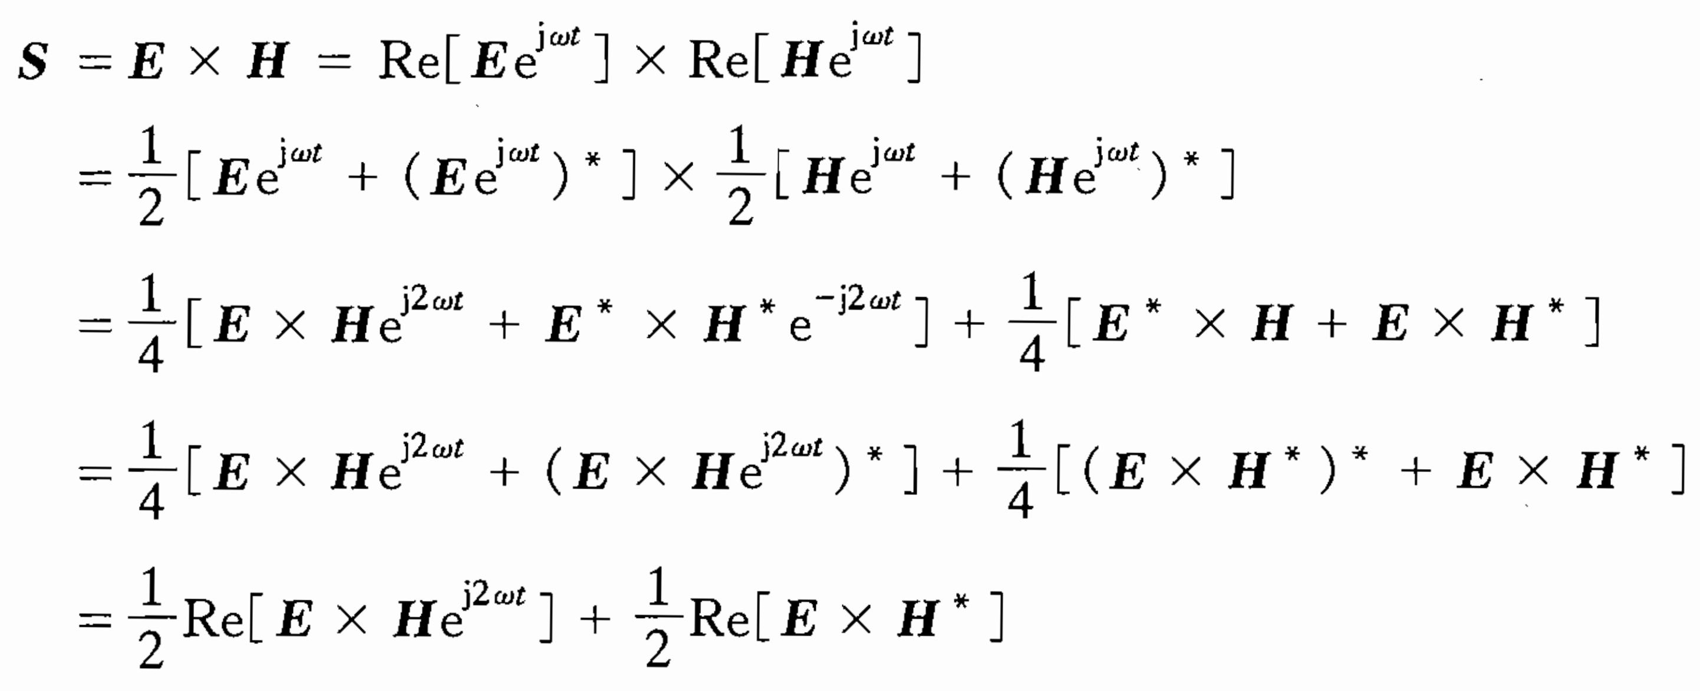
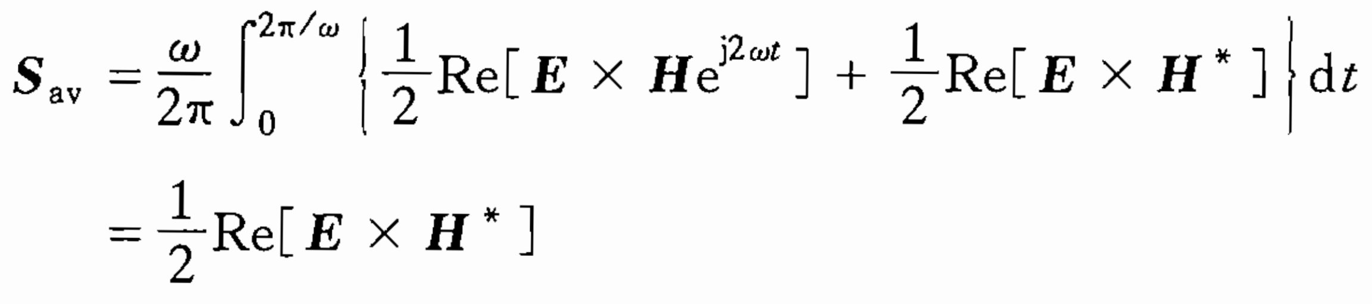
4.5.6 平均能量密度和平均能流密度矢量

Slide 16
二次式的时间平均值
在时谐电磁场中，常常要关心二次式在一个时间周期 T 中的
平均值，即
平均电场能量密度
平均磁场能量密度
平均能流密度矢量
在时谐电磁场中，二次式的时间平均值可以直接由复矢量计
算，有

Slide 17
关于 和 的几点说明
具有普遍意义，不仅适用于正弦电磁场，也适用于其他
时变电磁场；而 只适用于时谐电磁场。
在 中， 和 都是实数形式且是
时间的函数，所以 也是时间的函数，反映的是能流密度
在某一个瞬时的取值；而 中的
和 都是复矢量，与时间无关，所以 也与时间无
关，反映的是能流密度在一个时间周期内的平均取值。
利用 ，可由 计算 ，但不能直
接由 计算 ，也就是说

Slide 18
例4.5.4 已知无源的自由空间中，电磁场的电场强度复矢量为 ，其中k 和 E₀ 为常数。求：（1）磁场强度复矢量 ；（2）瞬时坡印廷矢量 ；（3）平均坡印廷矢量 。
解：（1）由 得
（2）电场和磁场的瞬时值为

Slide 19
瞬时坡印廷矢量为
（3）平均坡印廷矢量为
或直接积分，得

Slide 20
例4.5.5 已知真空中电磁场的电场强度和磁场强度矢量分别为
其中E₀、H₀ 和 k 为常数。求：(1) w 和 w_{av} ；(2) S 和 S_{av}。
解:(1)
由于
所以
(2)

Slide 21
例4.5.6 已知截面为 的矩形金属波导中电磁场的复矢量为
式中H₀ 、ω、β、μ都是常数。试求：（1）瞬时坡印廷矢量；
（2）平均坡印廷矢量。
解：（1） 和 的瞬时值为

Slide 22


所以瞬时坡印廷矢量
（2）平均坡印廷矢量

